Slide 1
Исследование на компьютере информационных моделей из различных предметных областей

Slide 2
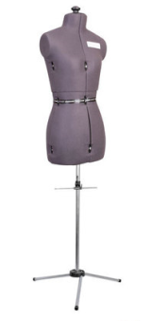
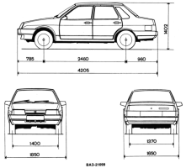
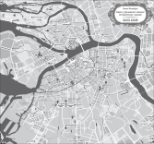
Вопрос:
Что такое модель?
Модель – это некий новый упрощенный объект, который отражает существенные особенности реального объекта, процесса или явления.

Slide 3
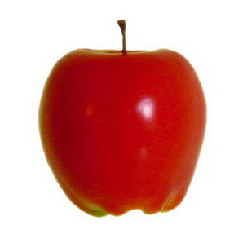
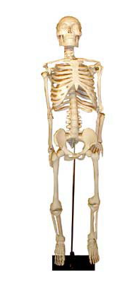
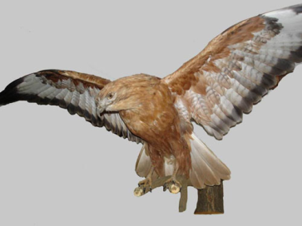
Вопрос:
Какие свойства реальных объектов воспроизводят следующие модели:
муляж яблока
чучело птицы
скелет человека в кабинете биологии

Slide 4
Вопрос:
Что такое информационная модель?
Информационная модель — совокупность информации, характеризующая свойства и состояния объекта, процесса, явления, а также взаимосвязь с внешним миром.
Информационные
ЗНАКОВЫЕ
ОБРАЗНЫЕ
СМЕШАННЫЕ

Slide 5
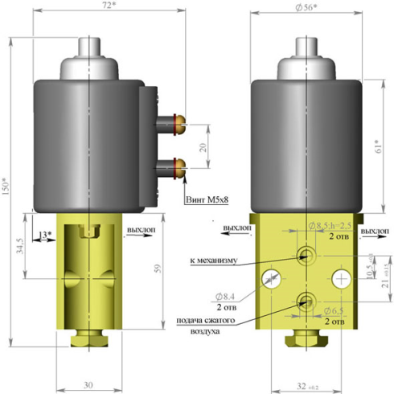
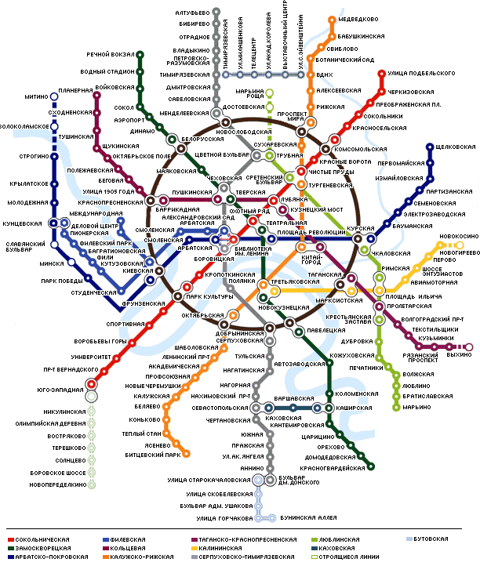
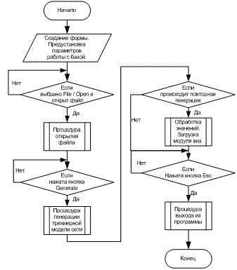
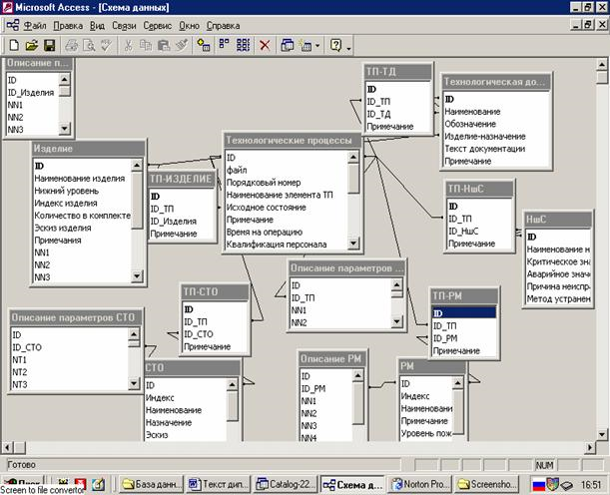
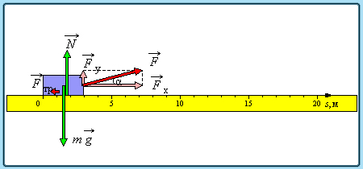
Примеры графических информационных моделей

Slide 6
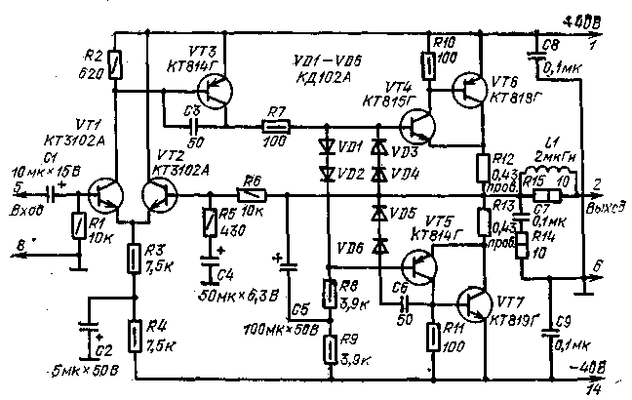
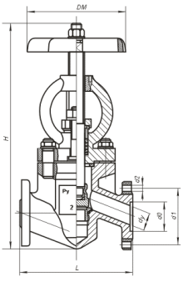
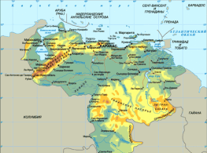
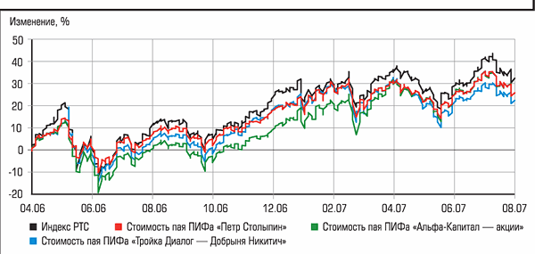
Вопрос:
Какая форма графической модели применима для отображения процессов?
схема
карта
чертеж
график

Slide 7
Перечислите этапы создания модели
с помощью компьютера
Описательный этап
Формализация задачи
Построение компьютерной модели
Компьютерный эксперимент
Анализ полученных результатов
и корректировка исследуемой
модели

Slide 8
Задание
Записать в тетради в 1-й столбец материальные модели,
во 2-й – информационные; во 2-м столбце отметить
графические модели.
Материальные модели | Информационные модели
1. 2. 3. … | 1. 2. 3. …

Slide 9
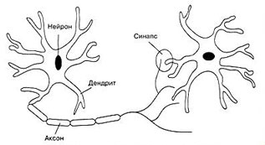
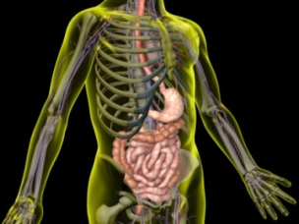
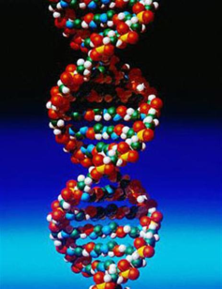
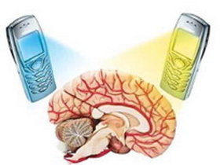
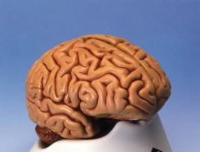
Упрощенная биологическая
модель мозга
Пищеварительная система
человека
Молекула ДНК
Влияние электромагнитного
излучения на мозг человека
Мозг человека

Slide 10
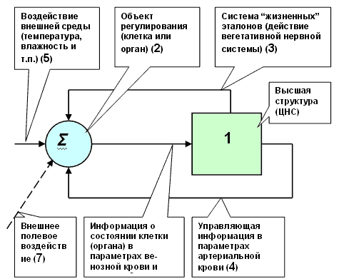
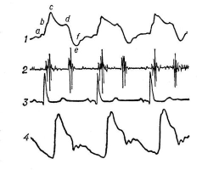
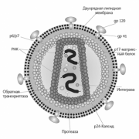
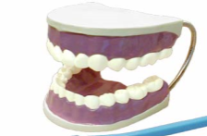
Кардиограмма
Структурная схема гомеостаза
Челюсть человека
Вирус
Строение цветка

Slide 11
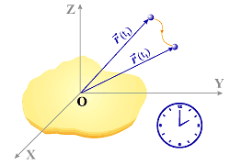
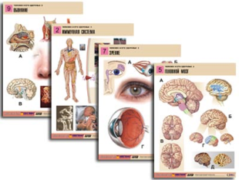
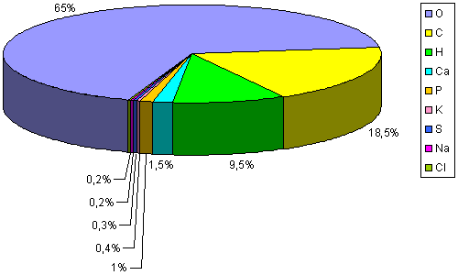
Человек как материальная
точка
Человек как биологическая система
Содержание химических элементов в теле человека

Slide 12
Тема: «Компьютерное моделирование в биологии»
Цель урока: усвоить особенности и способы
моделирования объектов, явлений,
процессов реального мира
средствами ИКТ

Slide 13
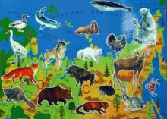
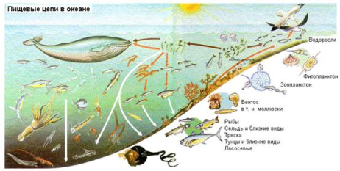
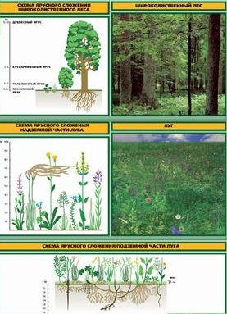
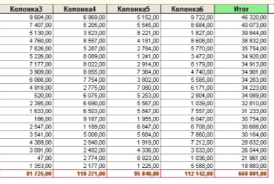
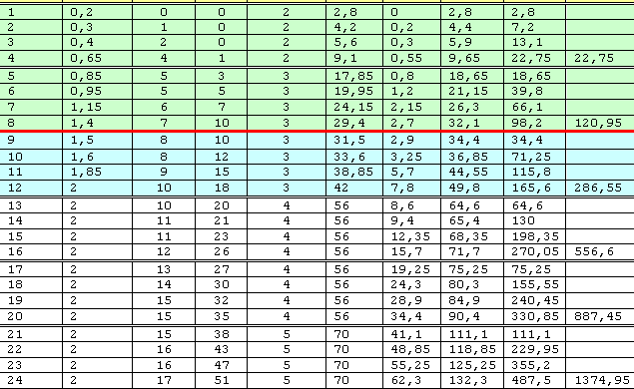
Большой информационный массив данных

Slide 14
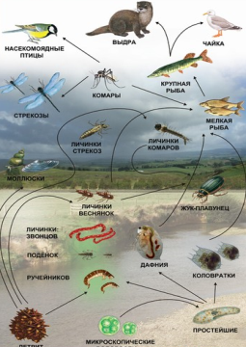
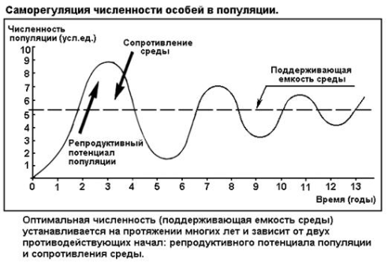
Динамический
характер
исследуемых
процессов

Slide 15
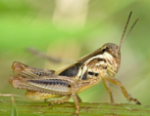
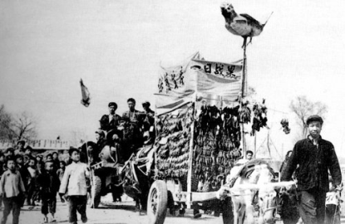
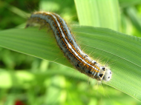
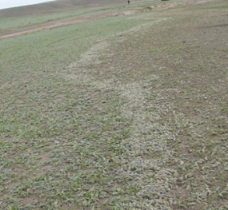
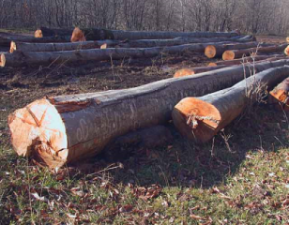
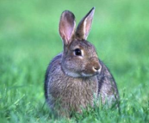
Многовариантный характер развития системы

Slide 16
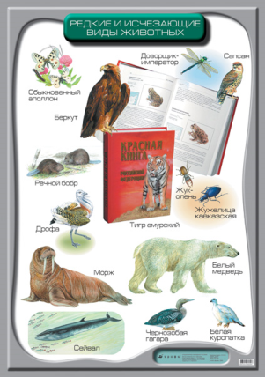
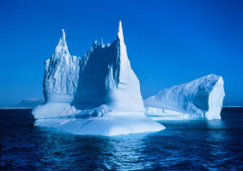
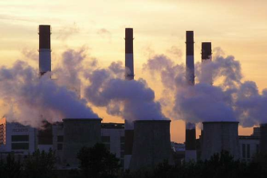
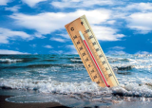
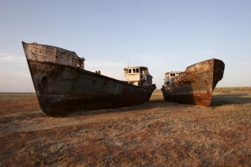
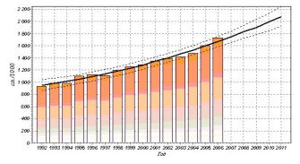
Прогнозирование
развития событий

Slide 18
Модель неограниченного роста

Slide 19
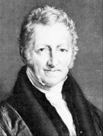
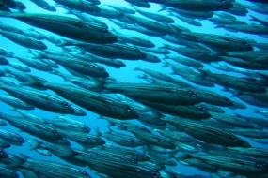
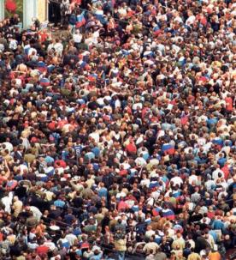
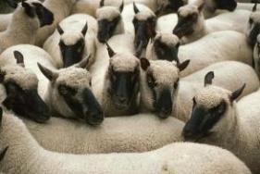
Если действие окружающей среды сказывается лишь на скорости увеличения численности рассматриваемых объектов, то размножаются они в геометрической прогрессии
Томас Мальтус

Slide 20
Модель ограниченного роста
На пути увеличения численности вида возникает множество последовательных преград,
образующих надежную систему регуляции.

Slide 21
Базовый репродуктивный показатель
Ro < 1
Ro = 1
Ro > 1
Болезнь со временем исчезает (эпидемии нет)
Развивается
эпидемия
Болезнь становится эндемичной (регистрируют отдельные случаи заболевания)
Ro = р * К * D
р - вероятность передачи возбудителя при одном контакте
К - количество контактов за единицу времени
D - продолжительность периода заразительности

Slide 22
Распространение ВИЧ-инфекции в России и Москве
за период 1995 – 2001 гг.
Источник: данные территориальных центров по борьбе со СПИДом
Y= const*exp(beta*t)
const и beta - оцениваемые параметры
t - временной интервал

Slide 23
Реальные и модельные значения показателя
«Число ВИЧ-инфицированных в РФ"

Slide 24
Построить график роста числа
ВИЧ-инфицированных на период
с 1987 – 2015 годы, используя формулу:
Задание.
Y= 1,2307*exp(0,7925*t)
(Коэффициенты указаны как средние для РФ,
полученные экспериментальным путем)

Slide 25
1. Заполнение таблицы
2. Построение графика
Для столбцов «Год» и «t» использовать функцию «Автозаполнение».
В ячейку С2 ввести расчетную формулу, с учетом относительной адресации.
Скопировать формулу для всего исследуемого периода времени.
Выделить ячейки с данными о количестве ВИЧ-инфицированных (С2:С30)
Вставка – диаграмма.
3. Выбрать тип диаграммы (график).
4. Ряд – подписи оси Х – выделить диапазон данных «Год» (А2:А30).
5. Заполнить поля «Название
диаграммы», «Ось Х», «Ось Y».
…….

Slide 26
Анализ полученных результатов
Модель ограниченного или неограниченного роста представляет собой график?
Сформулировать предположение о распространении ВИЧ-инфекции в России на основании полученных данных.
Какие факторы в реальной жизни ограничивают рост эпидемии и могут снизить угрозу массового распространения инфекции?

Slide 27
Формирование социально безопасной модели нравственного поведения населения
Повышение толерантности к людям, живущим с ВИЧ
и членам их семей
Формирование в молодежной среде мнения о необходимости ведения здорового образа жизни.
Привлечение внимания общественности к проблеме ВИЧ/СПИДа

